Slide 1
规范员工离职管理及典型案例分析

Slide 2
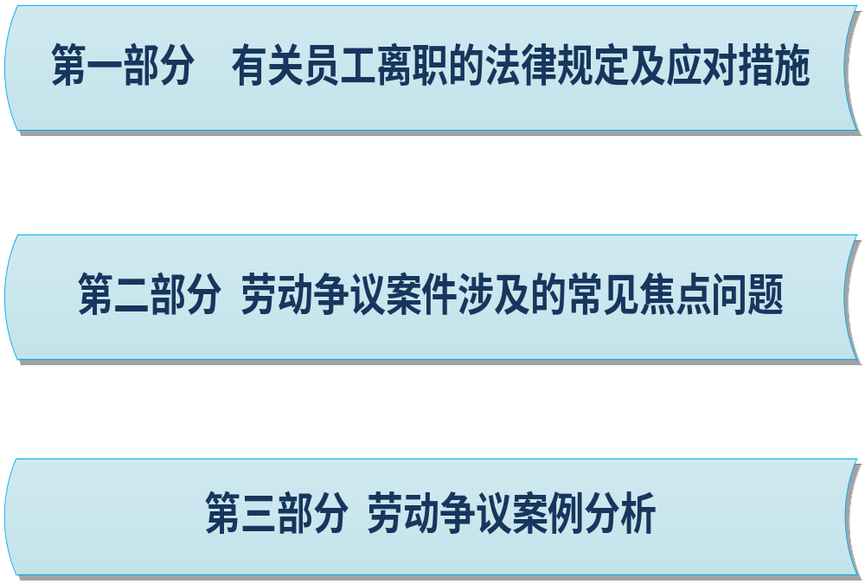
目 录
2

Slide 3
第一部分 有关员工离职的法律规定及应对措施
第一部分 有关员工离职的法律规定及应对措施
一、公司单方解除劳动合同情形及应对措施
（一）试用期单方解除——在试用期间被证明不符合录用条件的
操作要点：
1.必须在试用期内解除：《劳动部办公厅对<关于如何确定试用期内不符合录用条件可以解除劳动合同的请示>的复函》规定：对试用期内不符合录用条件的劳动者，企业可以解除劳动合同；若超过试用期，则企业不能以试用期内不符合录用条件为由解除劳动合同；

Slide 4
第一部分 有关员工离职的法律规定及应对措施
2.因为现行法律规定由企业承担员工不符合录用条件的举证责任，因此应制定明确且具备可操作性的新入职员工《录用条件》，量化录用标准。
3.企业应制订《岗位考核制度》，考核试用期员工是否胜任工作。
（二）严重违纪单方解除——严重违反用人单位规章制度的
操作要点：
1.企业应制订完善劳动《规章制度》，明确何种行为属严重违反规章制度；
2.企业应制订《奖惩制度》明确惩戒程序。

Slide 5
第一部分 有关员工离职的法律规定及应对措施
3.企业的规章制度应依法通过协商机制、民主评议、公示告知等程序制订。
（三）严重失职、营私舞弊单方解除——严重失职，营私舞弊，给用人单位造成重大损失的
操作要点：
1.企业应制定完善《岗位说明书》，明确岗位职责及严重失职行为；
2. 企业应制定完善劳动《规章制度》，明确何种行为属营私舞弊；
3. 企业应制订《奖惩制度》明确惩戒程序。

Slide 6
第一部分 有关员工离职的法律规定及应对措施
（四）利益冲突单方解除——劳动者同时与其他用人单位建立劳动关系，对完成本单位的工作任务造成严重影响，或者经用人单位提出，拒不改正的
操作要点：
1. 企业在入职管理中，应当明确要求新入职员工提供《终止、解除劳动合同证明》，并将此作为录用条件之一；
2.企业在签订《劳动合同》时，规定禁止劳动者建立双重劳动关系；
3.企业制订的劳动《规章制度》中明确规定，禁止员工同时与其他用人单位建立劳动关系，并规定该行为属严重违反《规章制度》的行为；

Slide 7
第一部分 有关员工离职的法律规定及应对措施
4.企业发现员工同时与其他用人单位建立劳动关系的，应按照公司《奖惩制度》中的惩戒程序给予惩戒。
（五） 欺诈单方解除——因本法第二十六条第一款第一项规定的情形致使劳动合同无效的
操作要点：
1. 企业在签订《劳动合同》时，规定劳动者应当如实说明与劳动合同直接相关的基本情况和劳动者个人的基本情况；

Slide 8
第一部分 有关员工离职的法律规定及应对措施
2. 企业制订的劳动《规章制度》中明确规定，劳动者应当如实说明与劳动合同直接相关的基本情况和劳动者个人的基本情况；
3. 劳动者未如实说明自己的基本情况，存在欺诈行为时，应按照公司《规章制度》规定进行处理。
（六）刑事责任单方解除——被依法追究刑事责任的
操作要点：
1.企业制订的劳动《规章制度》中明确规定，劳动者被追究刑事责任或行政拘留以上处理的，公司有权单方面解除劳动合同；
2. 企业发现员工被依法追究刑事责任的，应按照公司《奖惩制度》中的惩戒程序给予惩戒。

Slide 9
第一部分 有关员工离职的法律规定及应对措施
说明：公司因以上原因单方解除劳动合同时，应同时遵守下列规定：
1.用人单位单方解除劳动合同，应当事先将理由通知工会；
2.用人单位应当出具《解除或者终止劳动合同的证明》；
3. 用人单位解除劳动合同十五日内为劳动者办理档案和社会保险关系转移手续。
4. 用人单位应在劳动者办理完工作交接手续后，当时支付未付的劳动报酬；
5. 用人单位对已经解除或者终止的劳动合同的文本，至少保存二年备查。

Slide 10
第一部分 有关员工离职的法律规定及应对措施
二、公司单方解除劳动合同情形及应对措施
（一）医疗期满单方解除——劳动者患病或者非因工负伤，在规定的医疗期满后不能从事原工作，也不能从事由用人单位另行安排的工作的
操作要点：
1. 必须在医疗期满后，经调岗或解除劳动合同；（也可协商解除）
2. 企业应制订完善劳动《规章制度》，明确医疗期满后员工调岗及解除劳动合同的内容；
3. 企业应制订《岗位考核制度》，考核医疗期满员工是否胜任工作。

Slide 11
第一部分 有关员工离职的法律规定及应对措施
（二）不能胜任工作单方解除——劳动者不能胜任工作，经过培训或者调整工作岗位，仍不能胜任工作的
操作要点：
1. 企业应制订《岗位说明书》，明确岗位职责；
2. 企业应制订《绩效考核制度》，明确绩效考核内容；
3. 根据企业《绩效考核制度》确定的程序，考核员工是否胜任工作。

Slide 12
第一部分 有关员工离职的法律规定及应对措施
（三）客观情况发生重大变化单方解除——劳动合同订立时所依据的客观情况发生重大变化，致使劳动合同无法履行，经用人单位与劳动者协商，未能就变更劳动合同内容达成协议的
操作要点：
1. 企业应制定完善劳动《规章制度》，明确客观情形发生重大变化的标准；
2. 根据企业制订的《离职流程》，办理解除劳动合同手续。

Slide 13
第一部分 有关员工离职的法律规定及应对措施
（四） 法定原因单方解除——破产重整、经营困难、转产革新、其他原因；
操作要点：
1. 企业裁减人员二十人以上或者裁减不足二十人但占企业职工总数百分之十以上；
2. 企业应当提前三十日向工会或者全体职工说明情况，并且听取了工会或者职工的意见；
3. 企业的裁减人员方案应当向劳动行政部门报告，可以裁减人员；
4.企业与员工按照《离职流程》，办理解除劳动合同手续。
说明：在第1、2、3中情形下，企业应当提前三十日以书面形式通知劳动者本人或者额外支付劳动者一个月工资后，可以解除劳动合同。

Slide 14
第一部分 有关员工离职的法律规定及应对措施
三、公司违法解除劳动合同情形及后果
（一）法定不得解除劳动合同情形：
1. 从事接触职业病危害作业的劳动者未进行离岗前职业健康检查，或者疑似职业病病人在诊断或者医学观察期间的；
2. 在本单位患职业病或者因工负伤并被确认丧失或者部分丧失劳动能力的；
3. 患病或者非因工负伤，在规定的医疗期内的；
4. 女职工在孕期、产期、哺乳期的；
5. 在本单位连续工作满十五年，且距法定退休年龄不足五年的；
6. 法律、行政法规规定的其他情形。

Slide 15
第一部分 有关员工离职的法律规定及应对措施
（二）违法解除劳动合同的后果
按照经济补偿标准的二倍向劳动者支付赔偿金。
四、劳动者解除劳动合同情形
（一）劳动者单方解除劳动合同情形：
1. 未按照劳动合同约定提供劳动保护或者劳动条件的；
2. 未及时足额支付劳动报酬的；
3. 未依法为劳动者缴纳社会保险费的；
4. 用人单位的规章制度违反法律、法规的规定，损害劳动者权益的；
5. 因本法第二十六条第一款规定的情形致使劳动合同无效的；

Slide 16
第一部分 有关员工离职的法律规定及应对措施
6. 法律、行政法规规定劳动者可以解除劳动合同的其他情形。
（二）劳动者协商解除劳动合同情形
用人单位与劳动者协商一致，可以解除劳动合同。
（三）未签订劳动合同单方辞职。
1. 用人单位自用工之日起超过一个月不满一年未与劳动者订立书面劳动合同的，应当向劳动者每月支付二倍的工资。
2. 用人单位违法不与劳动者订立无固定期限劳动合同的，自应当订立无固定期限劳动合同之日起向劳动者每月支付二倍的工资。

Slide 17
第一部分 有关员工离职的法律规定及应对措施
说明：劳动者提前三十日以书面形式通知用人单位，可以解除劳动合同。劳动者在试用期内提前三日通知用人单位，可以解除劳动合同。
五、劳动合同终止情形
1. 劳动合同期满的；
2. 劳动者开始依法享受基本养老保险待遇的；
3. 劳动者死亡，或者被人民法院宣告死亡或者宣告失踪的；
4. 用人单位被依法宣告破产的；
5. 用人单位被吊销营业执照、责令关闭、撤销或者用人单位决定提前解散的；
6. 法律、行政法规规定的其他情形。

Slide 18
第二部分 劳动争议案件涉及的常见焦点问题
第二部分 劳动争议案件涉及的常见焦点问题
（一）经济补偿金问题
1. 经济补偿金原则N＋1；
2. 上限：职工月平均工资三倍；下限：最低工资标准；
3. 支付经济补偿的年限最高不超过十二年。
（二）赔偿金问题
经济补偿标准的二倍。

Slide 19
第二部分 劳动争议案件涉及的常见焦点问题
（三）加班工资问题
1. 平时加班：150%
2. 休息日加班：200%
3. 法定休假日加班：300%
4. 加付赔偿金：逾期不支付，按应付金额50%--100%的标准（行政救济）。
（四）代通知金问题
1. 未提前一个月通知解除的；
2. 标准：离职前一个月的工资数额。

Slide 20
第二部分 劳动争议案件涉及的常见焦点问题
（五）劳动报酬问题
1. 月工资是指劳动者在劳动合同解除或者终止前十二个月的平均工资；
2. 经济补偿：拖欠或者克扣工资的，应补发工资及25%经济补偿金（司法救济）。
3. 加付赔偿金：逾期不支付，按应付金额50%--100%的标准（行政救济）。
（六）双倍工资问题：(有/无固定期限)
1. 自用工之日起超过一个月不满一年未签劳动合同的；
2. 违法不与劳动者订立无固定期限劳动合同的。

Slide 21
第二部分 劳动争议案件涉及的常见焦点问题
（七）带薪年休假问题：
1. 职工累计工作已满1年不满10年的，年休假5天；
2. 职工累计工作已满10年不满20年的，年休假10天；
3. 职工累计工作已满20年的，年休假15天。
4. 带薪年休假期间加班的，不能调休，只能支付300%的加班费。
（八）继续履行劳动合同问题
用人单位违法解除或者终止劳动合同，劳动者要求继续履行劳动合同的，用人单位应当继续履行。

Slide 22
第二部分 劳动争议案件涉及的常见焦点问题
（九）社会保险问题
1. 建立劳动关系后，企业按月为劳动者缴纳社会保险费；
2. 劳动者离职后十五日内，办理社会保险关系转移手续。
（十）工伤保险问题
1. 协助劳动者及时办理工伤认定手续；
2. 劳动者构成伤残的，及时进行伤残鉴定；
3. 协助劳动者享受工伤待遇。

Slide 23
第二部分 劳动争议案件涉及的常见焦点问题
（十一）生育保险问题
1. 生育假：98天；晚育：30天；多胎：15天/胎；难产：15天；
2. 生育津贴：社保支付，与工资比较，不足部分企业补足。
（十二）档案问题
劳动者离职后十五日内，办理档案关系转移手续。

Slide 24
第三部分 劳动争议案例分析
第三部分 劳动争议案例分析
（一）案例一：劳动合同到期终止情形下的问题
案情介绍：
王某在2007年大学毕业后到一家会计公司就职，在2007年12月30日签订了一份为期两年的劳动合同，后又于2009年12月30日又与公司续签了三年的劳动合同，到2012年12月29日劳动合同到期。王某在2012年度因工作繁忙只休了2天的带薪年休假，会计公司于2012年11月28日通知王某，公司不再与王某续签劳动合同。

Slide 25
第三部分 劳动争议案例分析
问题的提出：
1. 王某是否可以要求公司续签无固定期限的劳动合同？
2. 公司是否需要向王某支付经济补偿金？如需支付应如何计算？
3. 公司是否需要向王某支付赔偿金？如需支付应如何计算？
4. 王某的带薪年休假应该是几天？未休天数如何处理？
5. 带薪年休假未休部分，如何计算支付公式？

Slide 26
第三部分 劳动争议案例分析
（二）案例二：劳动合同未到期单方解除情形下的问题
案情介绍：
边某于2005年9月30日到某机械制造厂上班，岗位是夜班值班员，按照标准工时制计算工资，未签订书面劳动合同，只是口头约定工资800元，工作时间晚17:00至次日早8:00，每天算3小时加班，全年不休；后双方于2008年1月1日签订了期限为三年的第一份劳动合同，除了工资涨为960元之外，其他条件不变。后双方又于2011年1月1日签订了第二份三年期限的劳动合同，工资涨为1200元，其他条件不变。
在2011年10月25日的一天夜里十点多，边某因未吃晚饭，就到单位附近面馆吃了碗面；本以为只出去一会，吃碗面就回来，单位不会有事；就在这短短的十几分钟内，有一辆送货车送完货离开了，因边某未在岗，因此保安看了一下车厢后放行了。此事发生后，边某未敢向领导汇报，想把事情瞒下来。但此事在第二天就被单位管理部知悉，边某只得承认了自己工作失误，某机械制造厂于2011年11月6日作出决定，自2012年12月1日起解除与边某的劳动合同。边某不服向劳动仲裁部门提起了劳动仲裁申请。

Slide 27
第三部分 劳动争议案例分析
问题的提出：
1. 某机械制造厂是否可以依据以上事实，单方与边某解除劳动合同？
2. 某机械制造厂单方解除与边某的劳动合同需要履行哪些手续？
3. 某机械制造厂在与边某履行劳动合同过程中，是否有违法用工之处？
4. 某机械制造厂在用工初期的两年多时间内未签订书面劳动合同，是否违法？
5. 边某申请劳动仲裁，可以提出哪些请求？

Slide 28
第三部分 劳动争议案例分析
说明：
1. 日工资＝月工资除以月计薪天数（21.75）。
2. 新入职员工当年度年休假天数折算公式：（当年度在本单位剩余日历天数÷365天）×职工本人全年应当享受的年休假天数。
3. 解除终止劳动合同的样员工当年未休年假折算公 （当年度在本单位已过日历天数÷365天）×职工本人全年应当享受的年休假天数-当年度已安排年休假天数。

Slide 29
感谢您的关注！

